Slide 1
P2
项目2: 模拟并发用户
FIFO并发调度
郎淞钰
17301007

Slide 2
Three Potential Problems Caused by Concurrency
概述
通过使用多线程编程技巧，构建仿真系统
C/S结构（网络）
线程池（服务器端）
支持数以千计的客户
模拟并发用户的逻辑
每个客户端都有相同的逻辑
发送字符串“access to A”，随机字母从A到Z
基于线程池的服务器
随机时长的睡眠后，显示收到的字母和睡眠时间等等

Slide 3
Three Potential Problems Caused by Concurrency
概述
创建线程时的问题：
创建一个线程是比较耗费操作系统资源的
系统中可创建的线程数量有限
线程过多反而会导致系统性能的下降
所以需要实现线程资源的重复利用——使用线程池

Slide 4
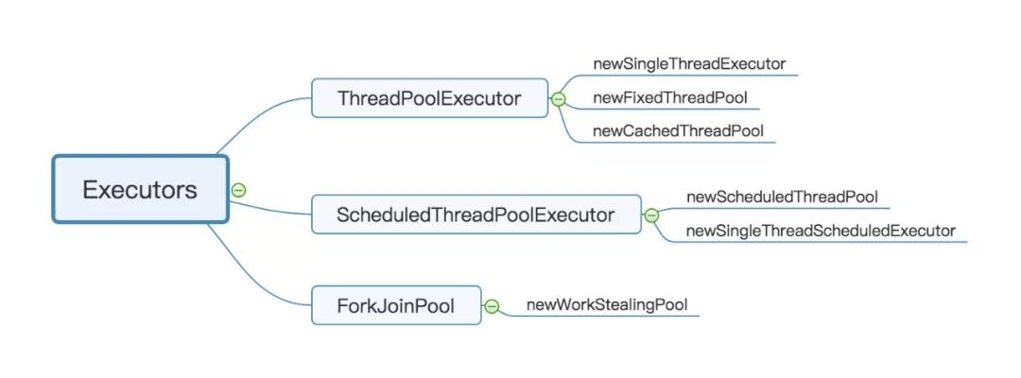
Three Potential Problems Caused by Concurrency
概述
在Java中通过Executor框架提供线程池支持

Slide 5
Three Potential Problems Caused by Concurrency
概述
线程池至少应该具备如下基本要素：
池中线程
任务队列：用于缓存提交的任务
线程数量管理功能：一个线程池必须能够很好地管理和控制线程的数量
任务拒绝策略：如果线程数量已达到上限且任务队列已满，则需要有相应的拒绝策略来通知任务的提交者

Slide 6
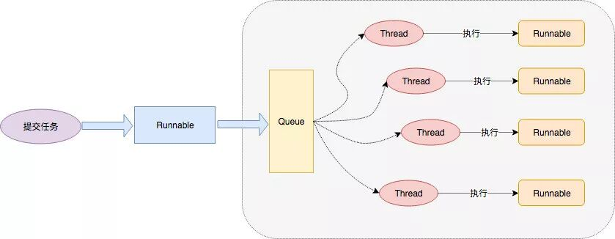
Three Potential Problems Caused by Concurrency
概述

Slide 7
Three Potential Problems Caused by Concurrency
项目结构
3个包 | Client | Server | Server.ThreadPool
10个类 | Client ClientMgr ClientTest | ServerMgr ServerTest Task | AddNewTask ExecuteCurrentTask TaskThread ThreadPool

Slide 8
Three Potential Problems Caused by Concurrency
Client包
创建指定数量的 Client 对象，储存在 clients 数组中
为每一个 Client 对象进行编号，并随机赋予其一个大写字母
将每个 Client 对象的编号和字母加工成请求字符串，发送至服务器
Client
Client ClientMgr ClientTest

Slide 9
Three Potential Problems Caused by Concurrency
Server包
接收客户端的请求，为其生成一个 task 对象。Task 对象包含一个 1001 - 9999 之间随机值的 sleepTime 属性
将所有 task 对象储存在任务列表 taskList 中
创建指定大小的的线程池，赋给静态属性 ServerMgr.threadPool
启动 AddNewTask.java 和 ExecuteCurrentTask.java 的线程，开始模拟服务器处理并发访问的过程
Server
ServerMgr ServerTest Task

Slide 10
Three Potential Problems Caused by Concurrency
Server.ThreadPool包
创建线程池时，初始化池中线程数组 poolThreads 和等待队列 waitingQueue ，等待传入task 对象
AddNewTask.java 为 taskList 列表的每一个 task 对象生成一个 taskThread 线程对象，并将其放入 poolThreads 中执行或放入 waitingQueue 中等待
ExecuteCurrentTask.java 执行 poolThreads 中的taskThread 线程对象
Server.ThreadPool
AddNewTask ExecuteCurrentTask TaskThread ThreadPool

Slide 11
Three Potential Problems Caused by Concurrency
主要的数组、列表和队列
ClientsMgr 类，Client[] clients 数组
储存1000个 Client 对象
ServerMgr 类，LinkedList<Task> taskList 列表
Client 对象转化为 Task 对象后储存在列表中
ThreadPool 类，TaskThread[] poolThreads 数组
线程池中正在执行的线程
ThreadPool 类 ，LinkedBlockingQueue<Task> waitingQueue 队列
超出线程池最大数量时的等待队列

Slide 12
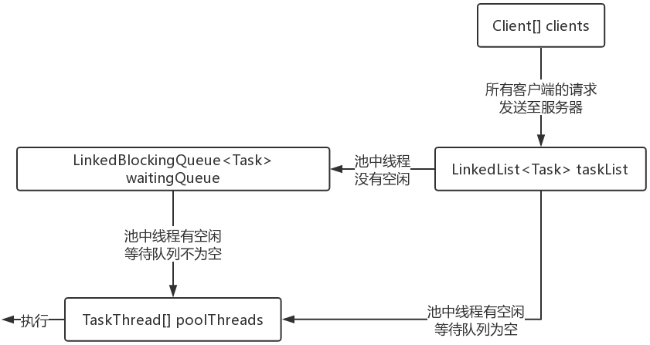
Three Potential Problems Caused by Concurrency
主要的数组、列表和队列
Thread 3
Thread 2
Thread 1

Slide 13
Three Potential Problems Caused by Concurrency
三组线程
public class AddNewTask implements Runnable { ... }
向线程池中加入新的 task 任务对象
public class ExecuteCurrentTask implements Runnable { ... }
控制池中线程的启动和删除执行完毕的 task 任务
public class TaskThread extends Thread { ... }
线程池中固定数量的线程，负责处理 task 任务

